Slide 1
Проект
«На лесной опушке
встретились зверюшки»
Срок реализации с 1.11-30.11

Slide 2
Цель:
Расширить у детей представление о диких и домашних животных (повадки, среда обитания и т. д.)

Slide 3
Задачи:
1. Познакомить детей с классификацией животных (дикие, домашние) ;
2. Расширить знания детей о жизни диких и домашних животных;
3. Учить создавать образы домашних и диких животных с помощью различных изобразительных средств;
4. Углубить знания детей о животном мире через чтение произведений о животных;
5. Учить детей договариваться, делиться, помогать, оказывать поддержку в работе, проявлять интерес к выполненному заданию;
6. Развивать творческую активность, внимание, воображение, память;
7. Воспитывать у детей любовь к животным.

Slide 4
Актуальность:
Дети в недостаточной степени имеют представления об образе жизни, повадках, питании животного мира. Общение с животными, если оно происходит бесконтрольно, может принести не только пользу, но и вред развивающейся личности ребенка. Отношение ребенка к животному, его целенаправленное действие могут оказаться неправильными в силу целого ряда причин. Прежде всего, ребенок не знает, что можно делать, а что нельзя, что для животного вредно, а что полезно. Кроме того, при тесном контакте с домашним животным, малыш обязательно захочет удовлетворить свою любознательность и втянуть его в игру. Без контроля и руководства взрослых такое общение может оказаться вредным и даже опасным как для животного, так и для ребенка. Рассчитываю, что благодаря разработке и внедрению проекта «Мир диких и домашних животных» дети познакомятся с описанием жизни, повадок животных в природе, дома и во дворе, обогатится словарный запас слов.

Slide 5
Проблематика:
Чем отличаются домашние животные от диких?

Slide 6
Участники проекта:
дети
родители
воспитатели
специалисты

Slide 7
Вид проекта:
№ | Критерии | Вид проекта
1. | Доминирующая деятельность в проекте | Творческая Информационная Ознакомительно-ориентированная
2. | Предметно-содержательная область | Межпредметный
3. | Характер координирования проекта | Скрытый (неявный, имитирующий участника проекта)
4. | Характер контактов | Проект, организуемый среди участников одной группы
5. | Количество участников проекта | Коллективный
6. | Продолжительность выполнения проекта | Средней продолжительности (1 месяц)

Slide 8
Этапы реализации проекта:
Подготовительный этап
Основной этап
Заключительный этап
Определение темы, постановка цели и задачи;
2. Определение методов и приемов работы;
Подбор методической и художественной литературы, дидактического материала;
Подбор материалов, игрушек, атрибутов для игровой деятельности;
Подбор материала для творческого труда;
Изготовление дидактических игр;
Составление перспективного плана.
Проведение цикла познавательных занятий;
Оформление альбомов, дидактических игр;
Художественные выставки;
Фотовыставки;
Консультации для родителей;
Разучивание стихов, песен и танцев о животных
Выставка книг
Целевые прогулки на участке, а так же по территории детского сада.
Выставка продуктов детской деятельности.
Выставка детских работ и поделок.
Оформление фотовыставки «Веселый зоосад».
Организация конкурса-выставки «Веселые зверята»
Чтение художественных произведений посвященных осени, беседы на осеннюю тему.
Оценка этапов реализации проекта детьми.

Slide 9
Планирование:
Центр математики и манипуляций
1. Дидактические игры
« Чей детеныш?
« Чей домик»
«Большие и маленькие»
«Угадай, кто кричит?»
« Чьи детки?»
« Кто где живёт?»
« Кто что ест?»
«Посчитай детёнышей»
2. Настольные игры:
« Собери животного»-пазлы
3. Кубики –«Животные»
4. Лото « Животные», « Чей домик?»

Slide 10
Планирование:
Центр литературы
1.Беседа «Дикие животные леса» ,
« Мои домашние питомцы»
« Для чего животным глаза, хвост и лапы?»
« Что делать, если ты встретил собаку или кошку на улице?»
« Чем питаются домашние животные?»
2. Худ. литература.
К. И. Чуковский «Путаница»
Н. Кисилева «Котенок и щенок»
Е. Чарушин «Про Тюпу», «Усатый полосатый»,
С. Маршак «Сказка о глупом мышонке», «Коза-дереза", "Кот Федот".
Р. н. с. «Колобок» обр. Ушинского
Р.н.с. « Три медведя», « Волк и семеро козлят», « Кошкин дом»
Е. Чарушин « Детки в клетке»
Чтение песенок, потешек о животных
3.Заучивание стихов о животных
4. Отгадывание загадок.

Slide 11
Планирование:
Центр строительства и конструирования
1.Строительство из лего « Мебель для зайчонка»
2.Конструкторские игры: «Загон для лошадей», «Будка для собаки», «Ферма».

Slide 12
Планирование:
Центр сюжетно-ролевой игры
1.Сюжетно-ролевые игры:
« Зоопарк»
« Зайка заболел»
«Путешествие в лес»
«На ферме»

Slide 13
Планирование:
Центр науки и природы
Презентация про животных.
Беседы: «Дикие животные, домашние животные»,
«Не трогать незнакомых животных!»,
«Мой руки после ухода за животными! »,
«Не обижай животных! »,
«Кто летает, плавает, ползает.»

Slide 14
Планирование:
Центр изодеятельности
Рассматривание репродукций картин с изображением домашних и диких животных
Рисование «Зайчик под елочкой», «У меня котёнок», « Избушка трёх медведей»
Лепка- «Мишка- косолапый», «Орешки для белочки»
Аппликация «Купание медвежат», «Овечка».
Поделка из природного материала «Собачка»
Раскраски животные.
7. Образ лошадей в народном искусстве.

Slide 15
Планирование:
Центр театрализации и музыки
Игра «Кто как кричит»
Пение песен о животных
Слушание « Кот Васька» муз. Г.Лобачёва
« Моя лошадка» муз. А. Гречанинова
Импровизация движений животных
Игра - драматизация «Теремок»

Slide 16
Планирование:
Деятельность на прогулке
Подвижные игры: :
«У медведя во бору»,
«Кот и мыши»,
«Хитрая лиса»,
«Зайцы и волк»,
«Мышки в норках».
Наблюдение за кошкой на прогулке; за птицами, наблюдения за изменениями в природе.
Трудовая деятельность: уборка упавших веточек.
3. Самостоятельная деятельность детей.

Slide 17
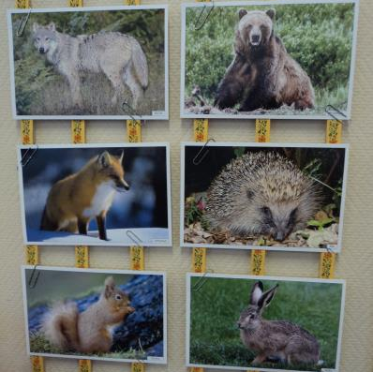
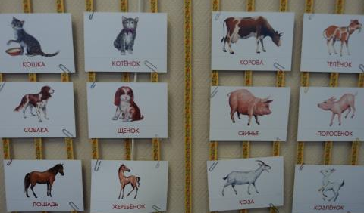
Информационная стена:

Slide 18
Объявление.docx
объявление для родителей.jpg
Объявление для родителей (2).jpg

Slide 19
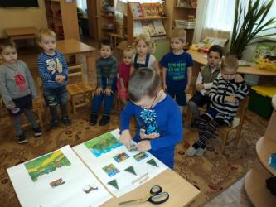
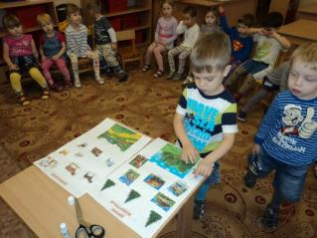
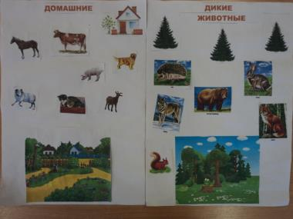
Реализация проекта:
НОД Составление картографа
«Домашние и дикие животные»

Slide 20
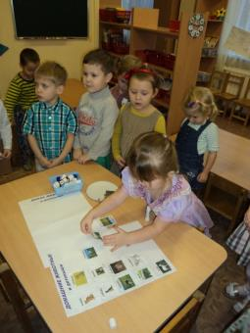
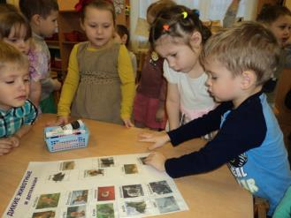
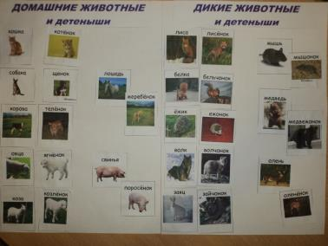
Реализация проекта:
НОД Составление картографа
«Домашние и дикие животные
и их детеныши»

Slide 21
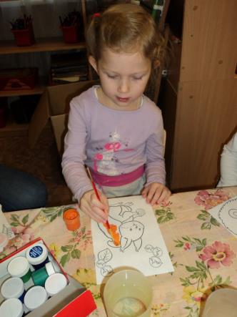
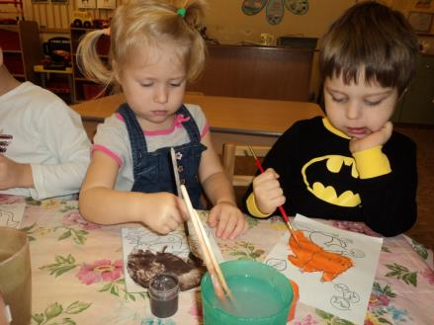
Реализация проекта:
Рисование гуашью
«Животные леса»

Slide 22
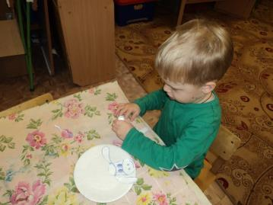
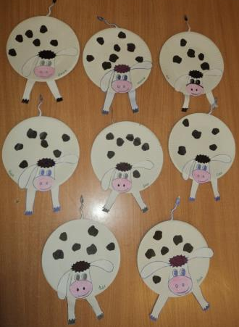
Реализация проекта:
Аппликация
«Коровушки»

Slide 23
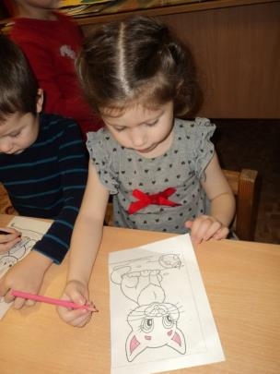
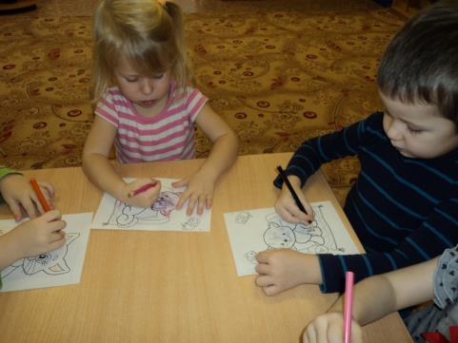
Реализация проекта:
Раскраски «Домашние животные»

Slide 24
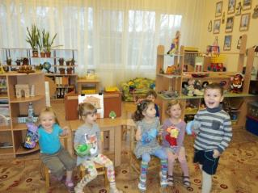
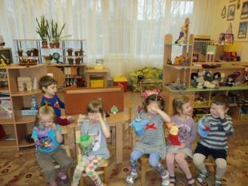
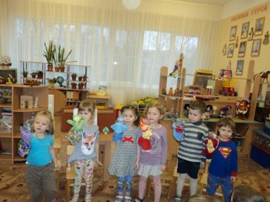
Реализация проекта:
Театрализация
«Теремок»

Slide 25
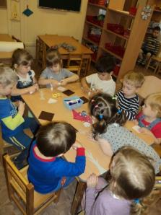
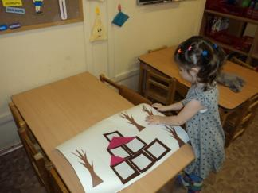
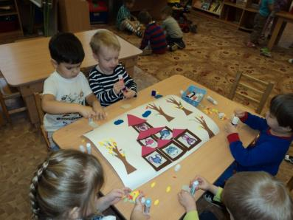
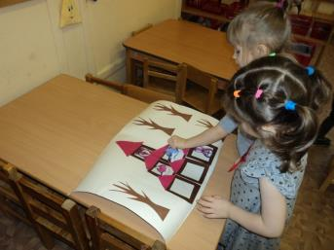
Реализация проекта:
Коллективная
аппликация
«Теремок»

Slide 26
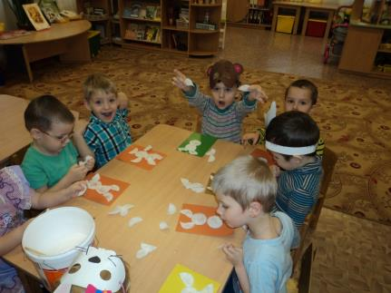
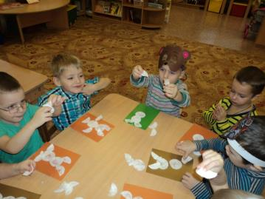
Реализация проекта:
Аппликация из ватных дисков
«Зайчик побегайчик»

Slide 27
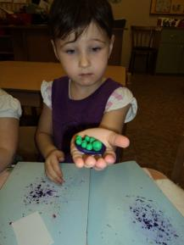
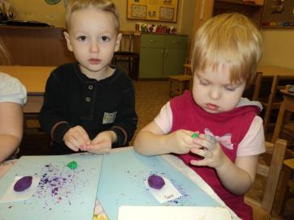
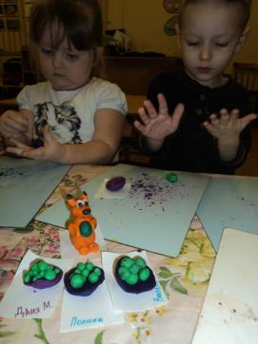
Реализация проекта:
Лепка из пластилина
«Орешки для белочки»

Slide 28
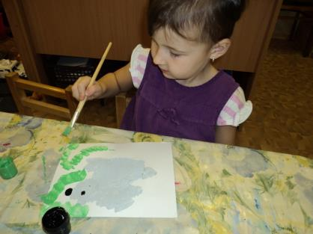
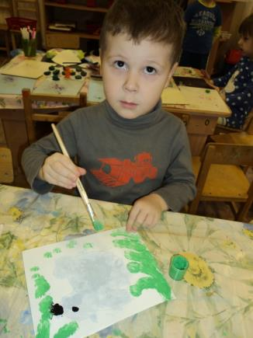
Реализация проекта:
Рисование тычком
«Зайка под елочкой»

Slide 29
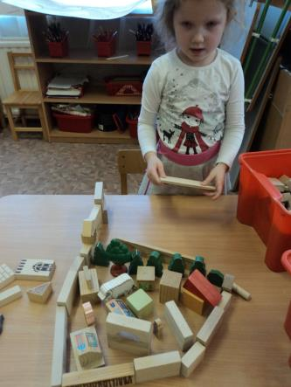
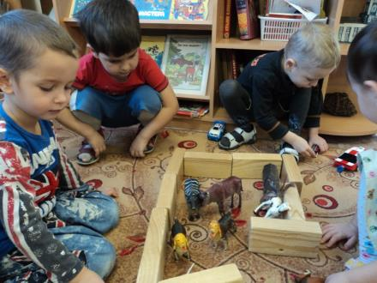
Реализация проекта:
Конструирование «Ферма»

Slide 30
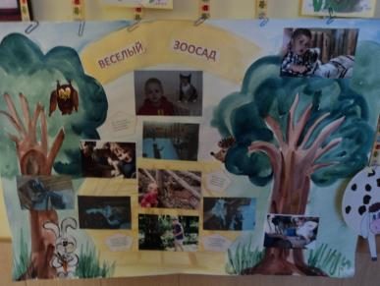
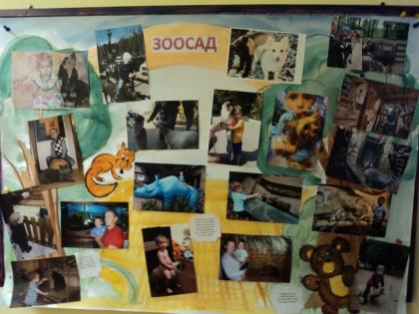
Реализация проекта:
Фотогазеты «Веселый зоосад»

Slide 31
Реализация проекта:
Презентация животные.pptx

Slide 32
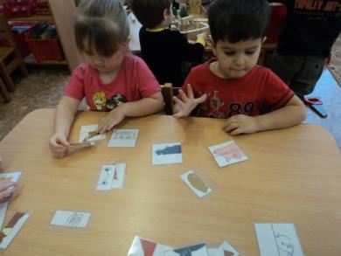
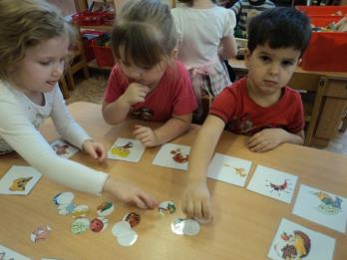
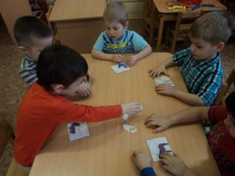
Реализация проекта:
Дидактические игры

Slide 33
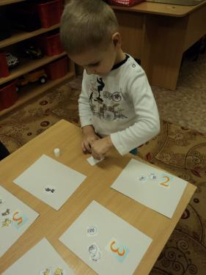
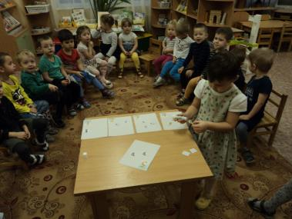
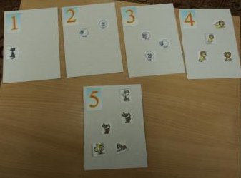
Реализация проекта:
НОД «Сосчитай зверюшек»

Slide 34
Реализация проекта:
дидактические игры
животные теремок.docx

Slide 35
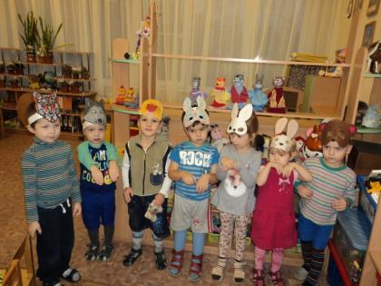
Конкурс-выставка
«Веселые зверюшки

Slide 36
Итоги проекта:
Знание детьми диких и домашних животных и их детенышей;
Установление причинно-следственных связей между образом жизни и средой обитания.
Понимание детьми, как можно ухаживать за домашними животными.
Привитие детям любви и бережного отношения к животным.
Оформление выставки «В мире животных»
Подбор игр на тему «В мире животных»
Обобщение материалов проекта; сбор и обработка методических и практических материалов.

